Slide 1
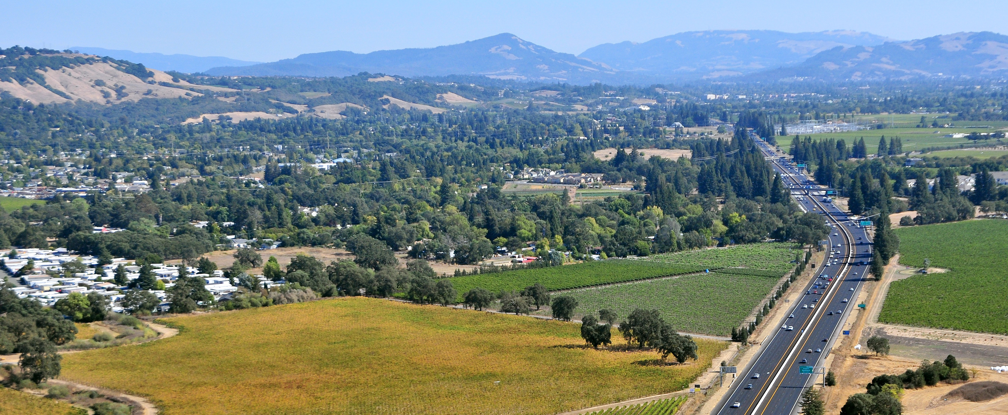
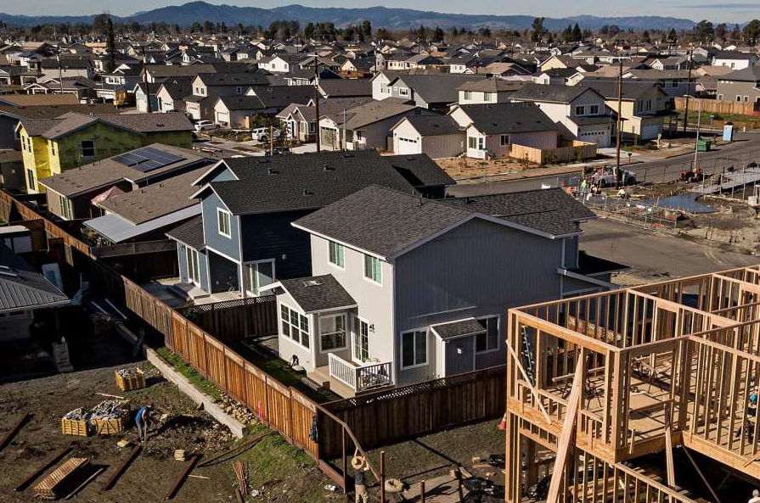


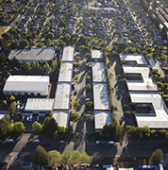
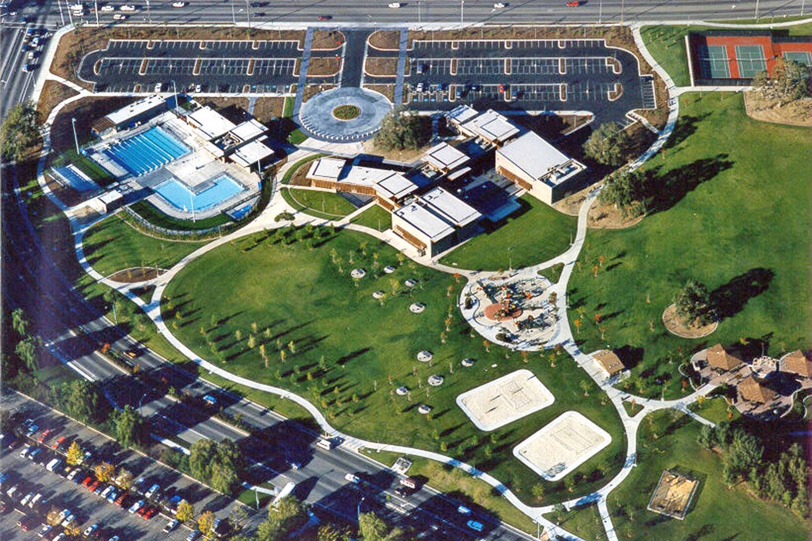
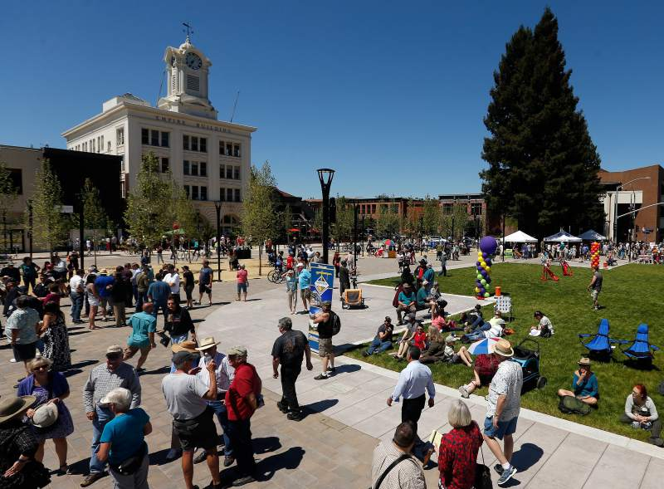
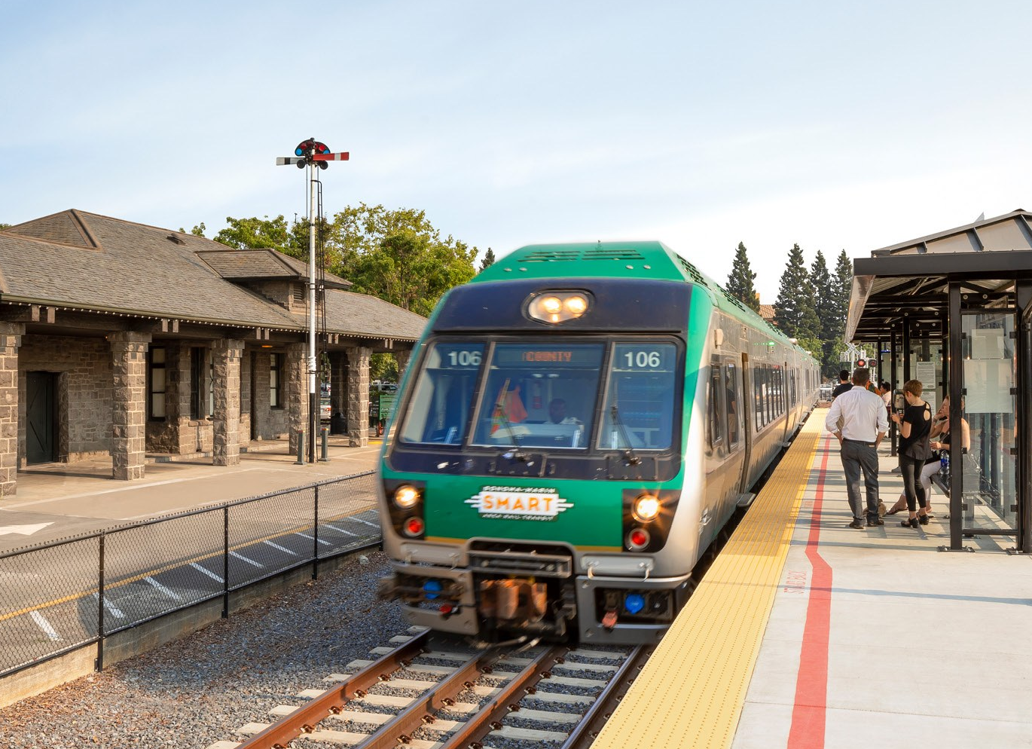

¡BIENVENIDO!
EL TALLER VIRTUAL COMENZARÁ EN UN MOMENTO
TALLER DE VISIÓN COMUNITARIA | MAYO Y JUNIO DE 2021
Notes:
Transparency
Equal Participation
Inclusivity
Respectful Engagement
Facilitated Meetings
Decision Making

Slide 2
La Ciudad de Santa Rosa tiene el compromiso de crear un ambiente totalmente seguro e inclusivo. No toleraremos ningún discurso ni acción de odio y contamos con el personal adecuado para verificar que todos participen de manera respetuosa (o de lo contrario serán retirados). Si fuera necesario, también finalizaremos inmediatamente la reunión. Si la reunión se interrumpe, planearemos grabar otra presentación sin participantes, que se publicará en el sitio web del proyecto.
El taller de hoy está siendo grabada
Notes:
LOGISTICS LEAD
Welcome everyone. Before we begin the workshop, I would like to highlight some rules for this evening’s discussion.
[read slide]

Slide 3
INSTRUCCIONES PARA ZOOM

Slide 4
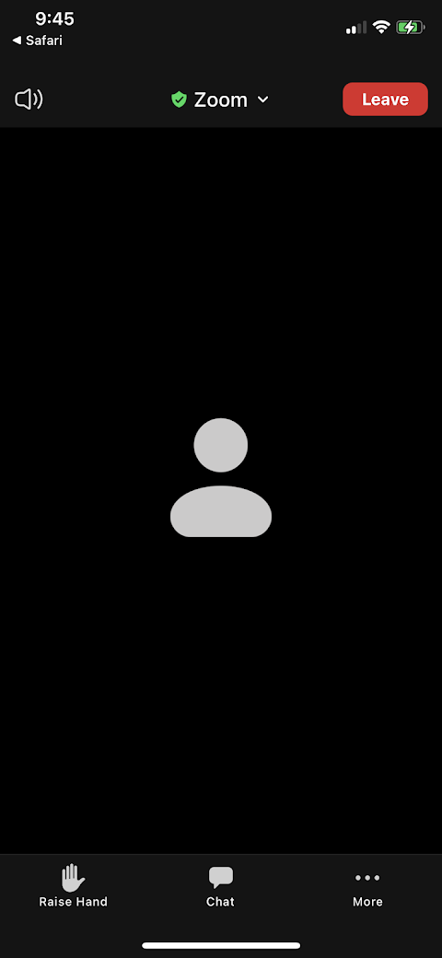
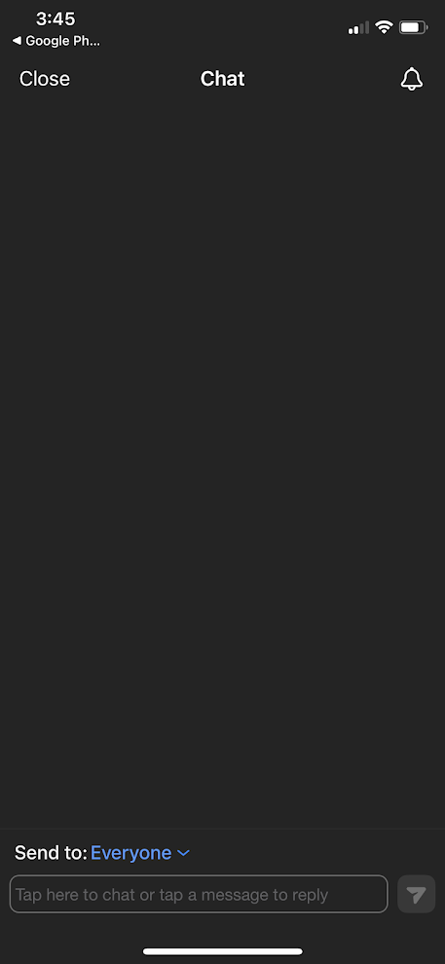
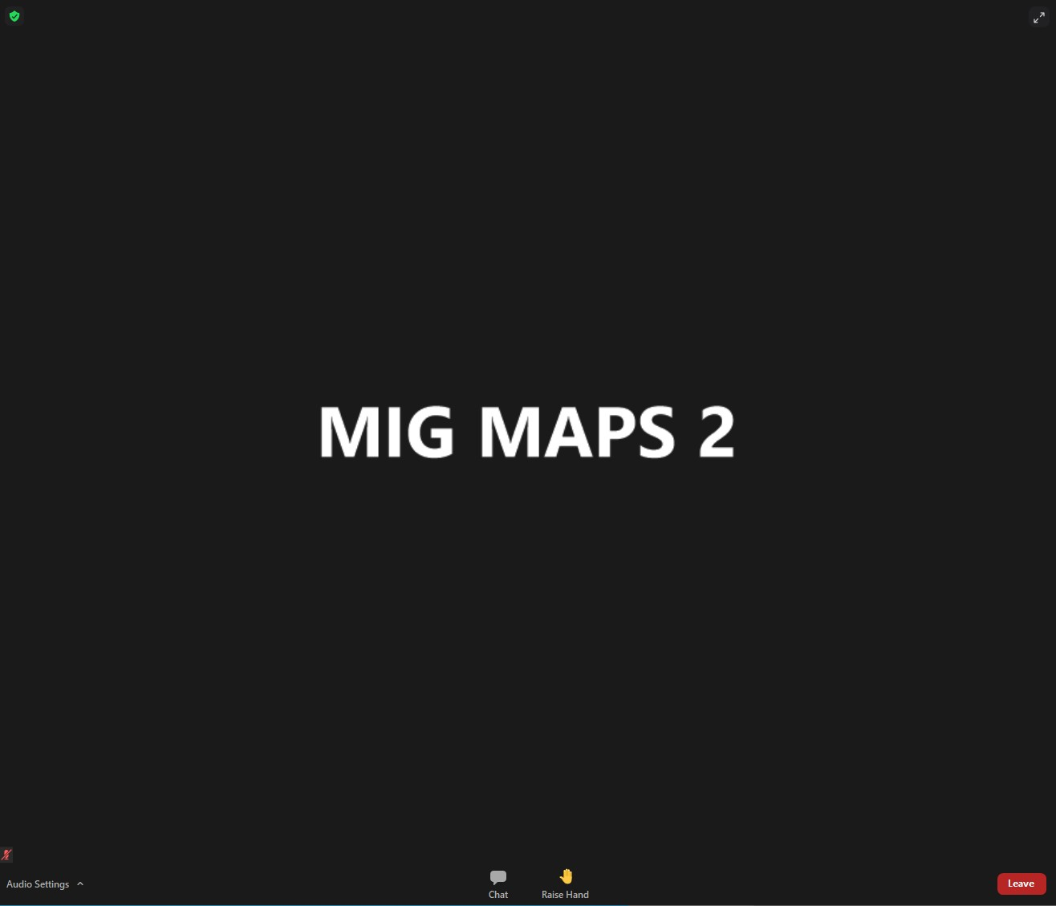
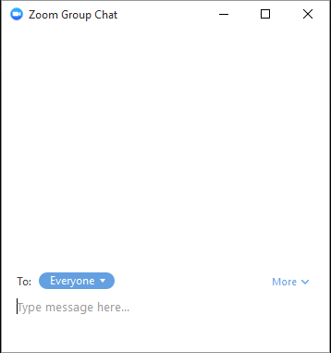
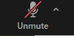
Zoom
Teléfono
Computadora
Escriba el comentario aquí
Haga clic en Raise Hand (levantar la mano)
Escriba el comentario aquí
Haga clic en Raise Hand (levantar la mano)
Haga clic en Chat
ACTUALIZACIÓN DEL PLAN GENERAL DE SANTA ROSA

Slide 5
Acuerdo de participación virtual
El taller incluirá varias secciones con momentos de pausa para hacer preguntas y ofrecer comentarios
Sea respetuoso de las opiniones de los demás
Trataremos de responder a todas las preguntas hoy, pero quizás necesitemos un seguimiento con respuestas más detalladas después de la sesión
Recuerde, este es solo un taller en un proceso más largo
ACTUALIZACIÓN DEL PLAN GENERAL DE SANTA ROSA
Notes:
update

Slide 6
BIENVENIDA Y ORDEN DEL DÍA

Slide 7
Programa del taller
Bienvenida y Objetivos de la Taller
Proceso de Santa Rosa Forward
Borrador de la Visión
Discusión
Siguientes Pasos y Cierre
ACTUALIZACIÓN DEL PLAN GENERAL DE SANTA ROSA
Notes:
I. Welcome and Agenda Review……….6:00 PM
II. Introductions……………………………......6:15 PM
▪ City Staff and Consultant Team Members
▪ Community Advisory Committee Members
III. Community Advisory Committee Purpose and Roles…….………………….6:50 PM
▪ Organizational Framework
▪ Key Responsibilities
▪ Brown Act Requirements
IV. Santa Rosa Forward Project Overview and Key Themes……………7:20 PM
▪ Project Overview
▪ Purpose and Role of a General Plan
▪ Community Involvement Strategy
▪ Existing Conditions Key Findings
▪ Initial Project Themes
▪ Overall Project Schedule
V. Public Comments………………..……….7:50 PM
VI. Close………………….…………………….…8:00 PM

Slide 8
PROCESO DE SANTA ROSA FORWARD

Slide 9
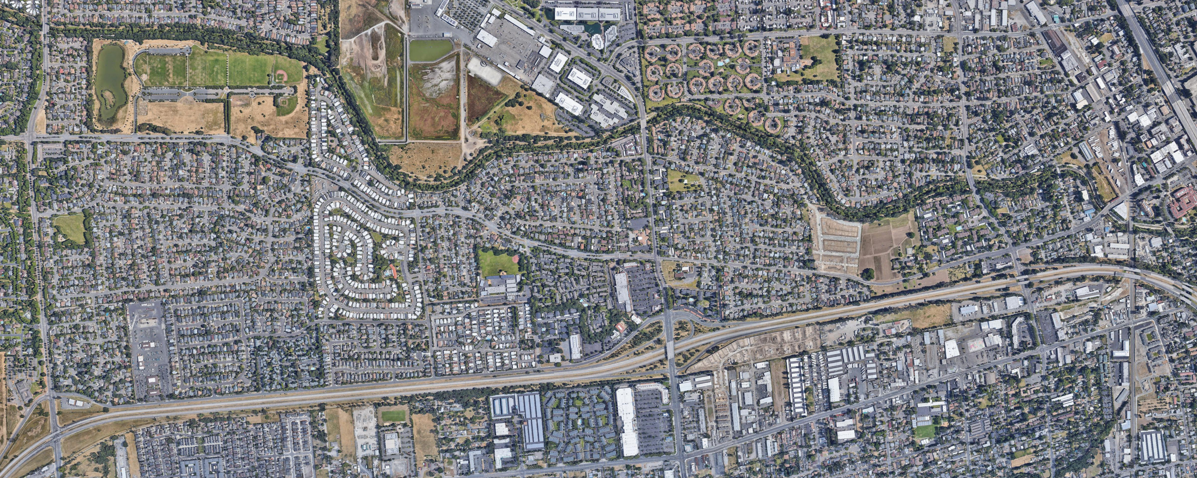
Las comunidades se planifican pensando en dónde deben ubicarse las casas, los edificios, las tiendas, los parques, las escuelas, las carreteras y otras características cómo están relacionados el uno con el otro.
NEGOCIOS/TRABAJOS
PARQUES
CAMINOS Y ESPACIOS ABIERTOS
EL CENTRO
CALLES
VECINDARIOS
NUEVOS
VECINDARIOS
ESCUELAS
TIENDAS
AUTOPISTAS
CENTROS COMERCIALES
Notes:
It is a long-term plan for development of the community
It has to address a minimum set of topics, such as land use, transportation, and housing
It has to be internally consistent
It is legally enforceable by virtue of numerous consistency requirements
Over the years the Legislature has linked many new mandates directly and indirectly to the general plan

Slide 10
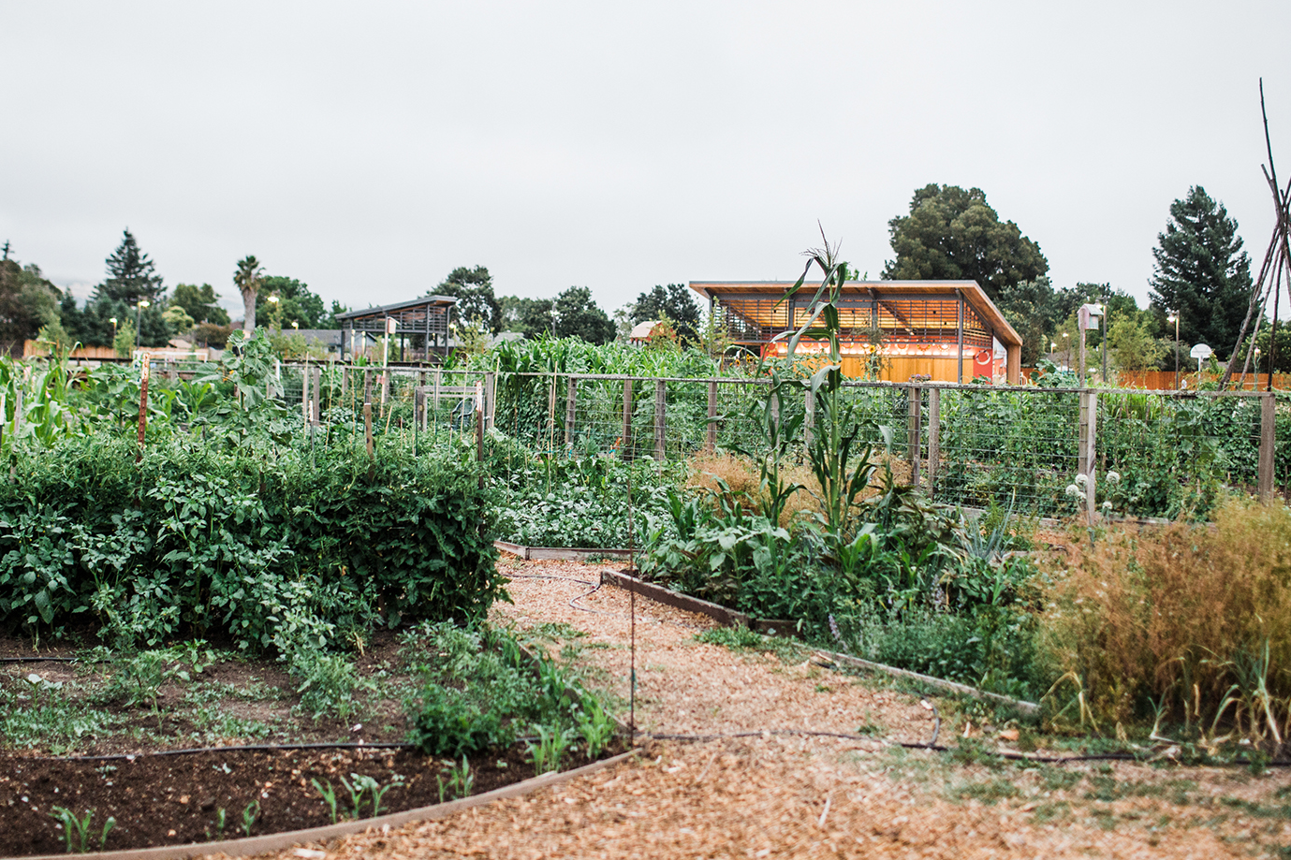
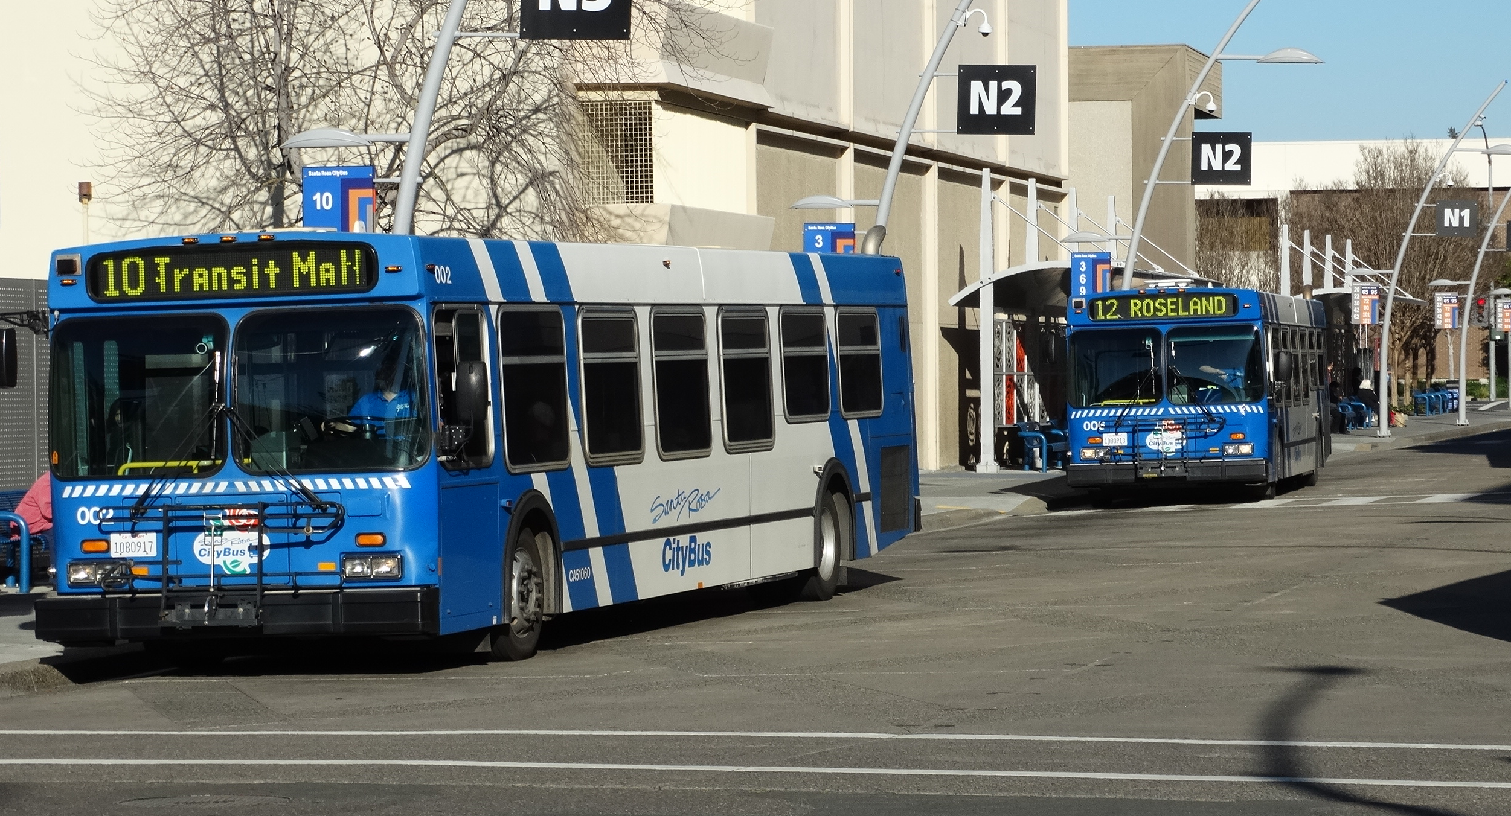
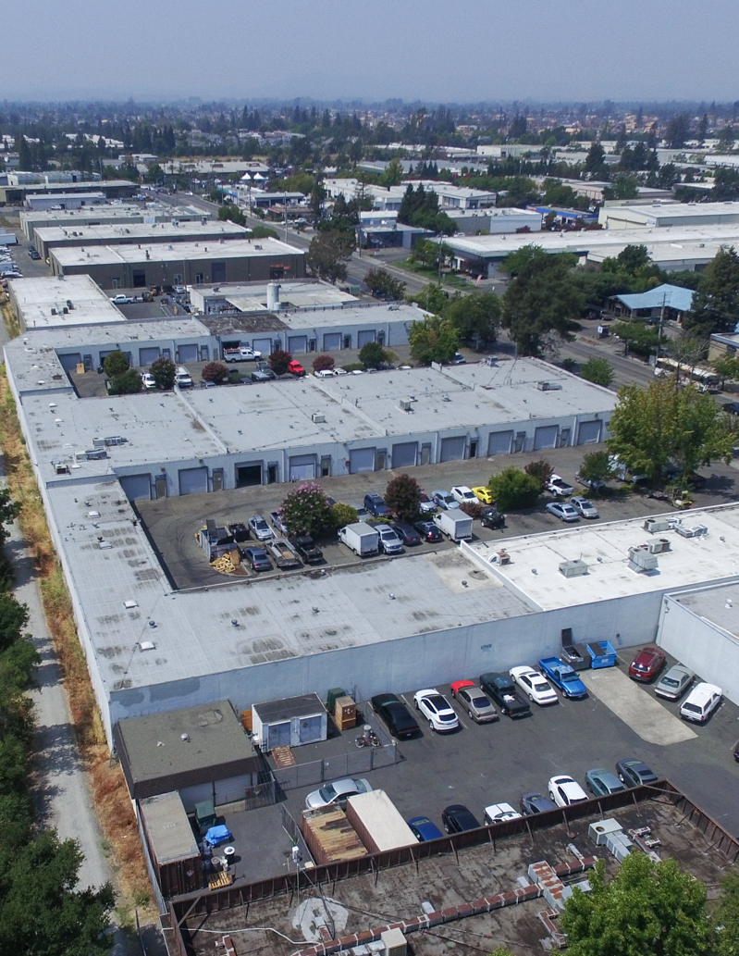
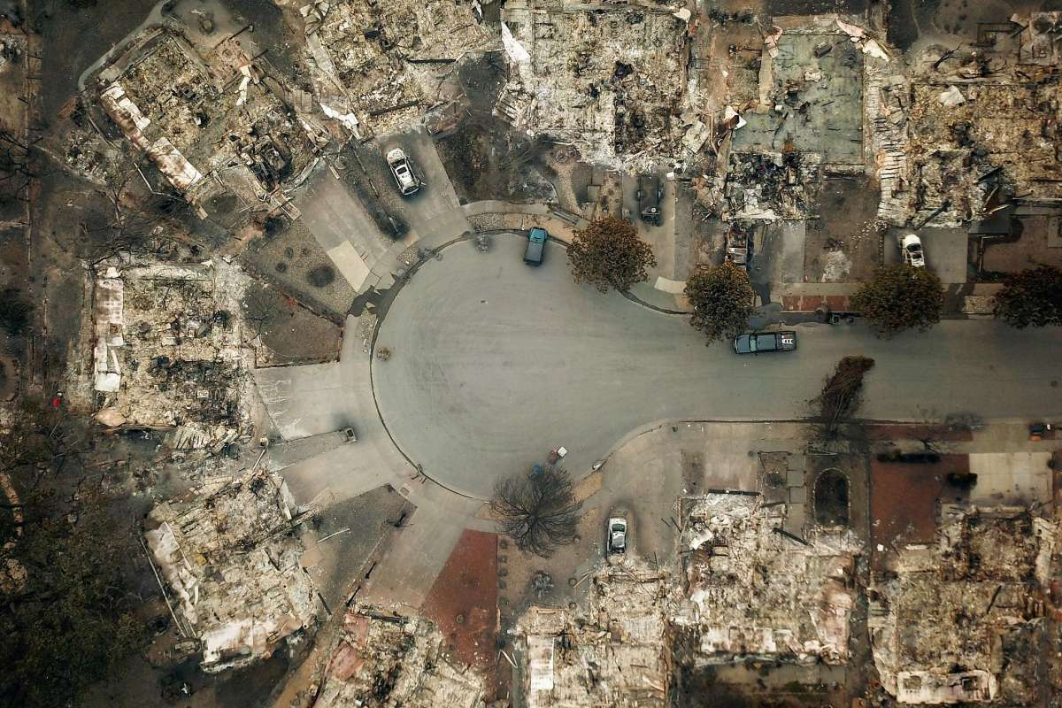
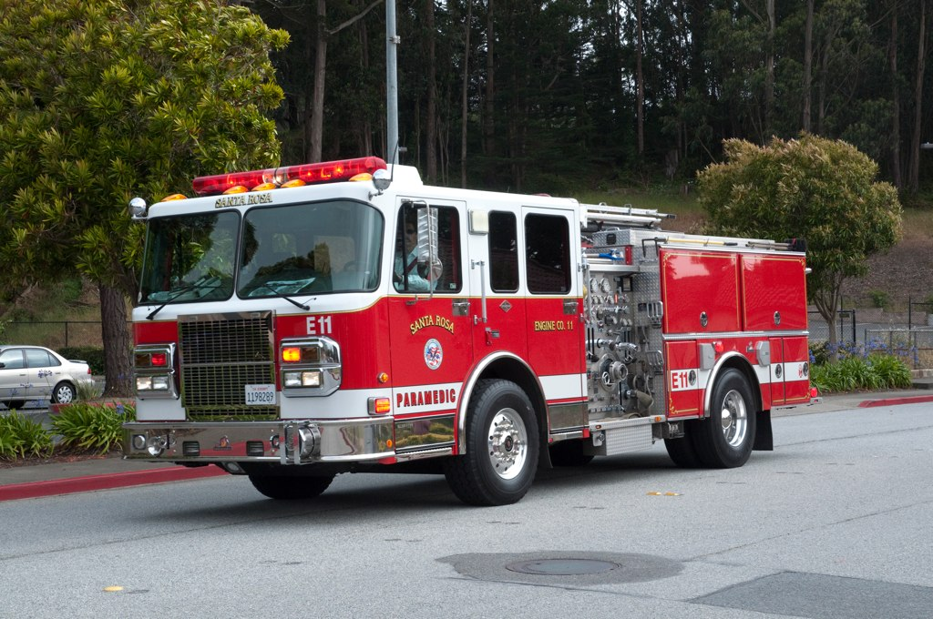
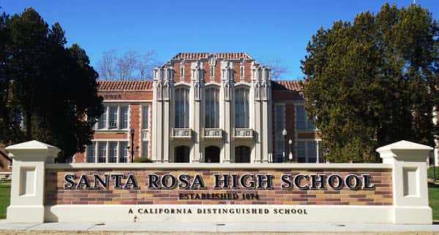
Pero la planificación también implica pensar en lo que las personas necesitan, cómo pueden mantenerse seguras, tener acceso a la educación y al trabajo, y tener voz en las decisiones que afectan sus vidas.
ACTUALIZACIÓN DEL PLAN GENERAL DE SANTA ROSA

Slide 11
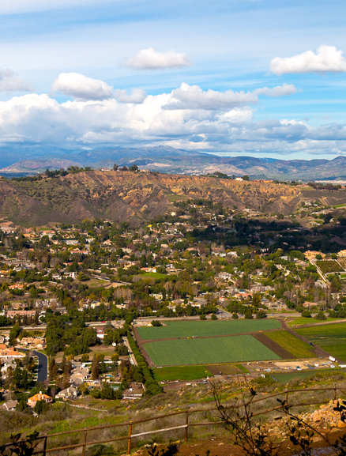
El proceso de Actualización del Plan General, conocido como Santa Rosa Forward, ofrece una oportunidad importante para revisar y repensar las políticas y programas de planificación comunitaria.
¡El objetivo es pensar en cómo queremos mejorar a Santa Rosa ahora y en el futuro!
Notes:
It is a long-term plan for development of the community
It has to address a minimum set of topics, such as land use, transportation, and housing
It has to be internally consistent
It is legally enforceable by virtue of numerous consistency requirements
Over the years the Legislature has linked many new mandates directly and indirectly to the general plan

Slide 12
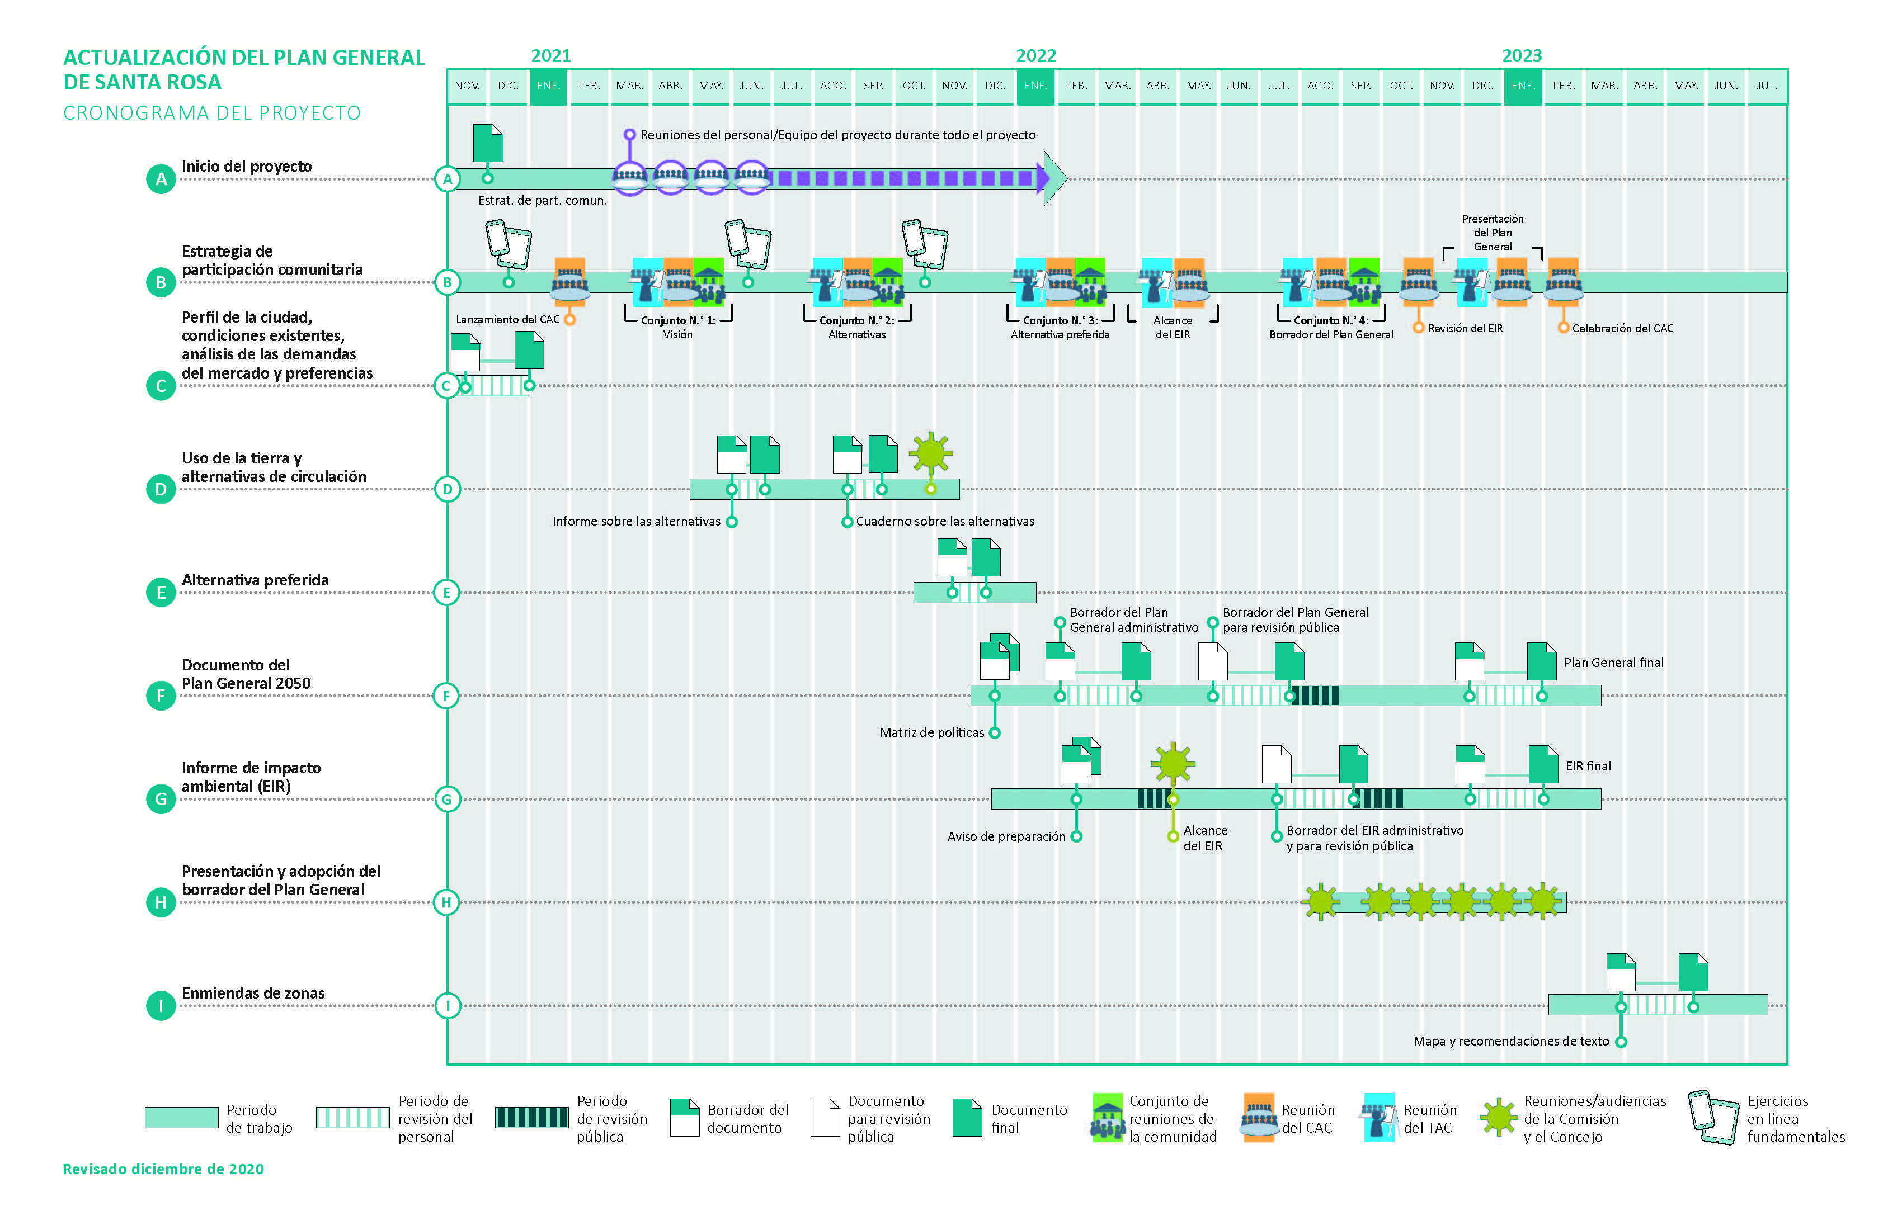

Slide 13
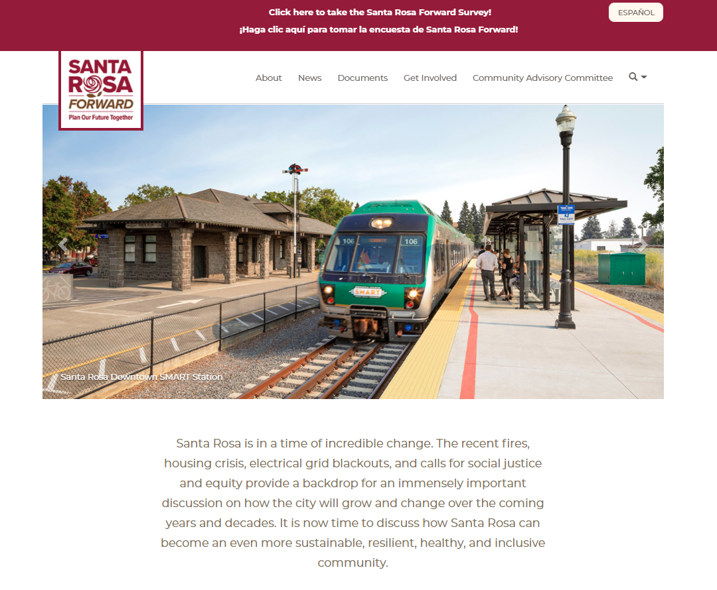
Sitio web del proyecto
Se lanzo en diciembre de 2020
Incluye información, documentos y materiales del proyecto.
También incluye un formulario de comentarios, la posibilidad de registrarse para recibir actualizaciones por correo electrónico y enlaces a la encuesta.
www.SantaRosaForward.com
ACTUALIZACIÓN DEL PLAN GENERAL DE SANTA ROSA
Notes:
https://www.santarosaforward.com/

Slide 14
Resumen de las condiciones existentes
Publicado en diciembre de 2020 y resume el contexto actual en Santa Rosa:
La Demografía
La Economía
Los Usos de la tierra
La Carácter de la comunidad
La Movilidad
Los Recursos naturales
La Seguridad
La Infraestructura
La Justicia Ambiental
La Salud de la comunidad
ACTUALIZACIÓN DEL PLAN GENERAL DE SANTA ROSA
Notes:
update

Slide 15
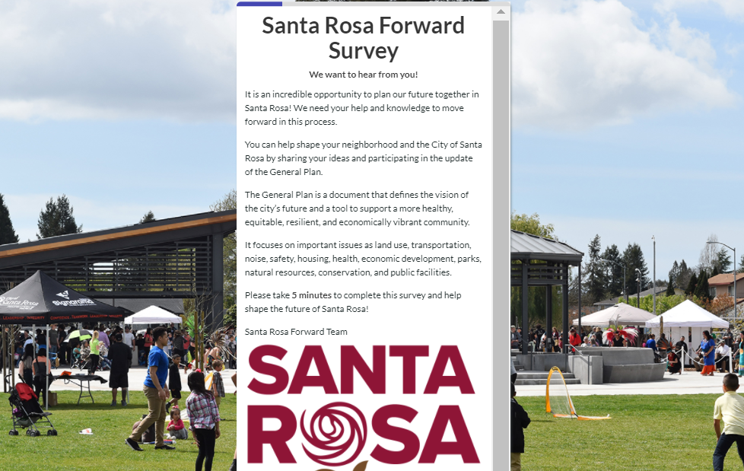
Encuesta comunitaria n.°1
Publicada el 19 de febrero de 2021, tanto en inglés como en español.
¡Más de 1,300 habitantes de Santa Rosa completaron la encuesta!
ACTUALIZACIÓN DEL PLAN GENERAL DE SANTA ROSA
Notes:
update

Slide 16
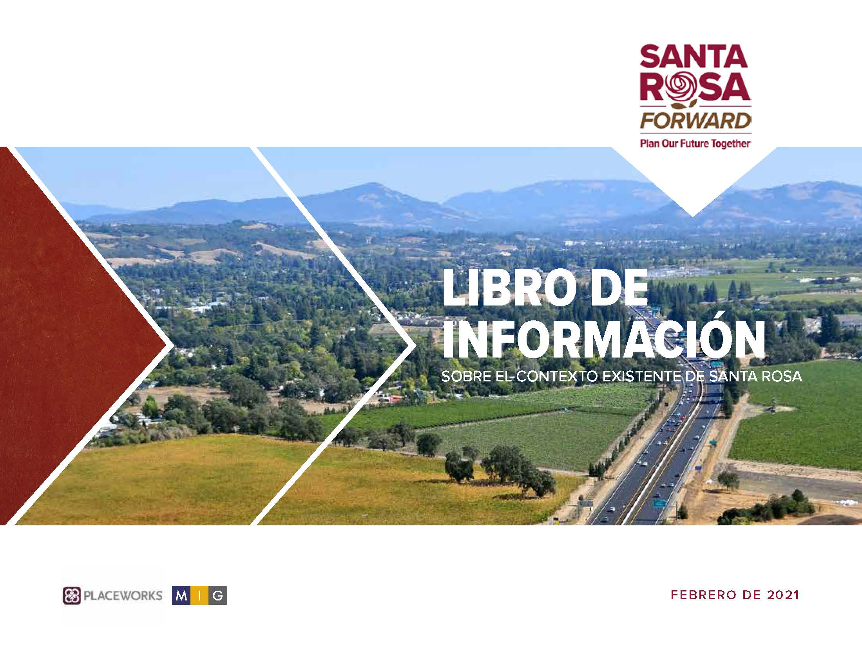
Libro de información
Publicado en febrero de 2021, tanto en inglés como en español.
Incluye un resumen de los principales temas, oportunidades y limitaciones en Santa Rosa
Disponible en:
www.santarosaforward.com/docs
ACTUALIZACIÓN DEL PLAN GENERAL DE SANTA ROSA
Notes:
update

Slide 17
La Visión
Los Planes Generales incluyen declaraciones de visión como declaraciones de aspiraciones que enmarcan las necesidades y deseos de la comunidad.
La Visión está importante porque las metas, políticas y programas nuevos o actualizados del Plan General tendrán que reflejarlos y su dirección.
Reunión del Comité Consultivo de la Comunidad
Talleres, Reuniones, Encuesta en Línea, Participación de los jóvenes
Comisión de Planificación y Concejo Municipal
Encuesta comunitaria n.º 1
Reunión del Comité Asesor Técnico
Proceso de Refinamiento de la Visión

Slide 18
LA VISIÓN

Slide 19
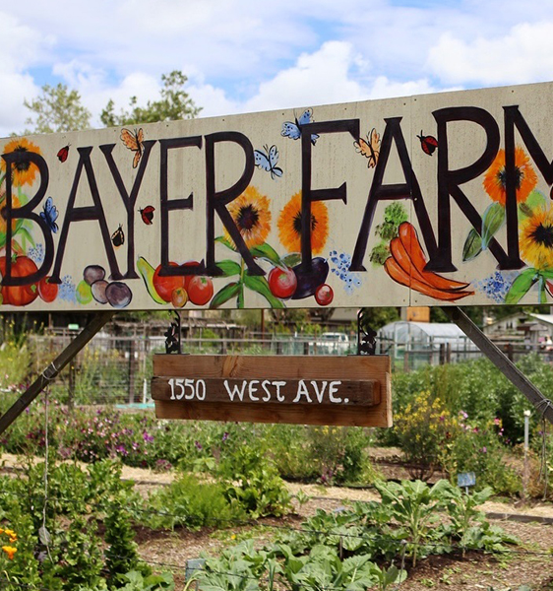
La Visión
Inclusiva: Todas y todos son bienvenidos, se anima activamente a todas las personas y grupos a unirse al proceso de toma de decisiones en el vecindario y la ciudad, y se identifican y eliminan las barreras para la participación.
Justa: Se logra la justicia social y ambiental para todas las personas.
ACTUALIZACIÓN DEL PLAN GENERAL DE SANTA ROSA
Notes:
update

Slide 20
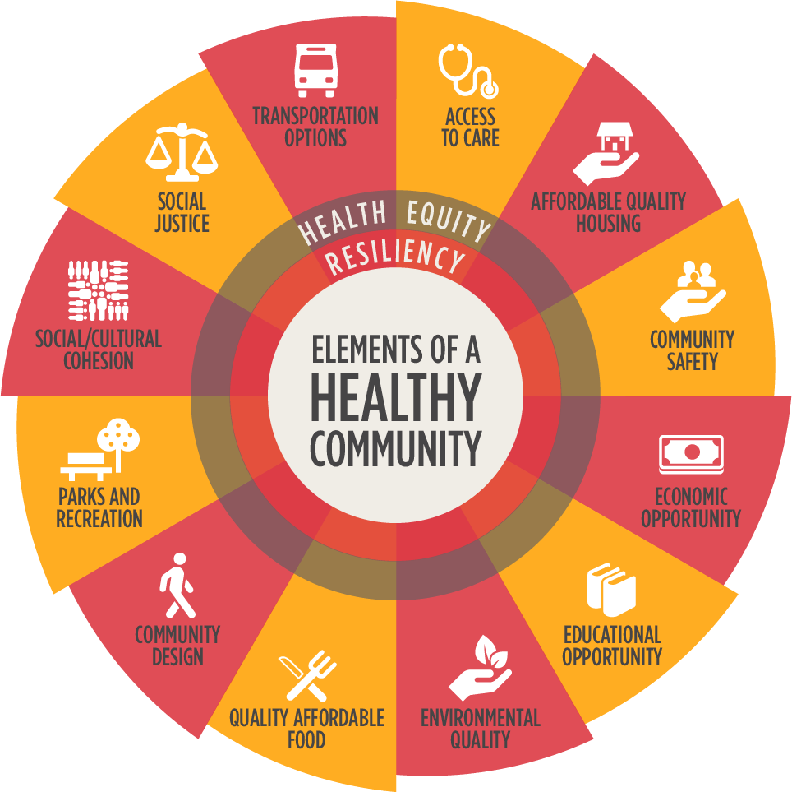
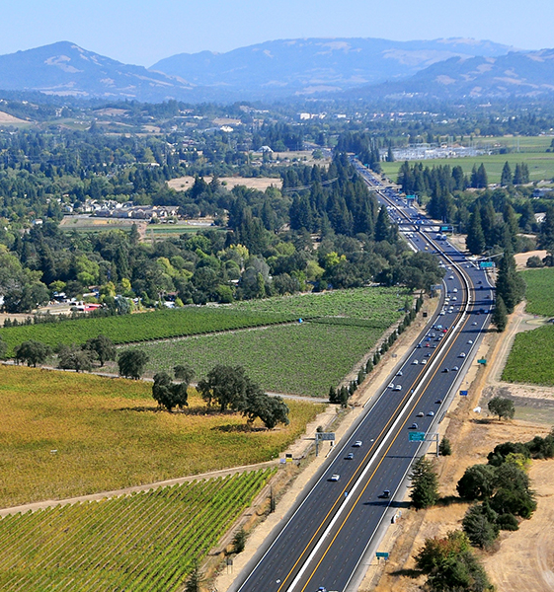
La Visión
Saludable: Los vecindarios son comunidades saludables, vibrantes y de servicio completo, ancladas por edificios y espacios públicos al aire libre que son inclusivos y accesibles y que ofrecen lugares seguros y acogedores para que todos los grupos se reúnan.
Aguantador: Todas las facetas de la comunidad, incluyendo la vivienda, la infraestructura y los servicios sociales, son sostenibles y resistentes a los cambios económicos y riesgos.
ACTUALIZACIÓN DEL PLAN GENERAL DE SANTA ROSA
Notes:
update

Slide 21
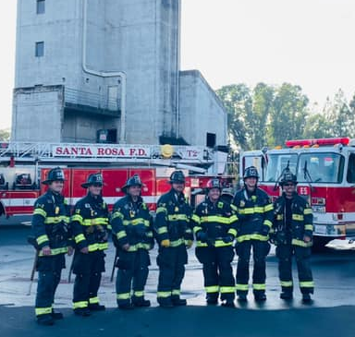
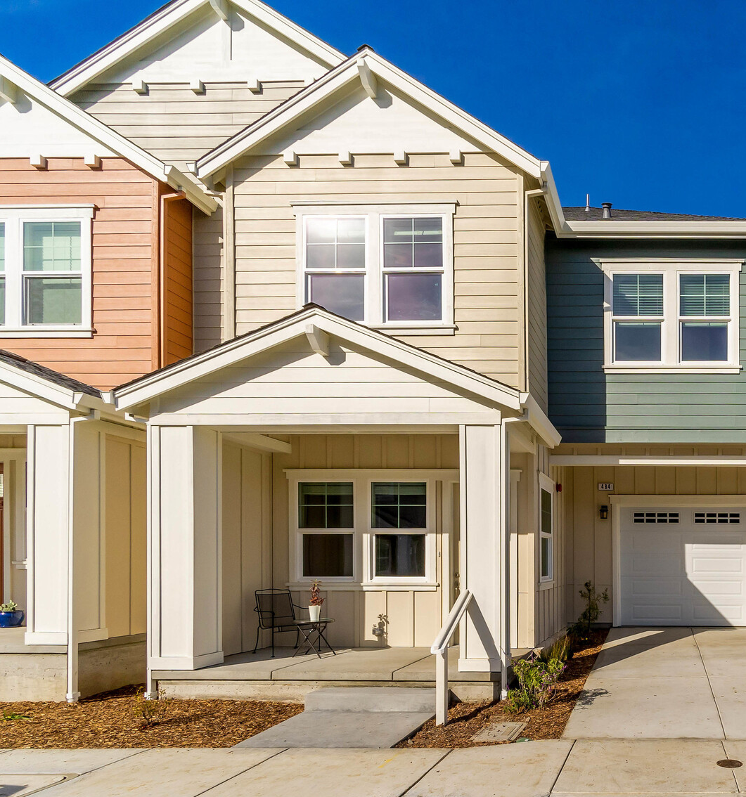
La Visión
Preparado: Todas las y los residentes son conscientes de los riesgos de peligros naturales y causados por las personas y participan en esfuerzos de preparación del vecindario y de la Ciudad para emergencias
Albergado: Hay disponible una variedad de viviendas de alta calidad, seguras, cuidadosamente diseñadas y bien servidas por todos los niveles de asequibilidad para acomodar a todas las personas en la comunidad, incluyendo las y los trabajadores locales y las y los residentes anteriormente sin hogar.
ACTUALIZACIÓN DEL PLAN GENERAL DE SANTA ROSA

Slide 22
La Visión
Equitativo: Todas las personas tienen acceso conveniente y equitativo para satisfacer sus necesidades diarias—incluyendo alimentos saludables, recreación, educación, cuidado de niñas y niños, internet confiable y servicios de salud física y mental—y los miembros de la comunidad disfrutan una vida larga, satisfactoria y saludable.
ACTUALIZACIÓN DEL PLAN GENERAL DE SANTA ROSA

Slide 23
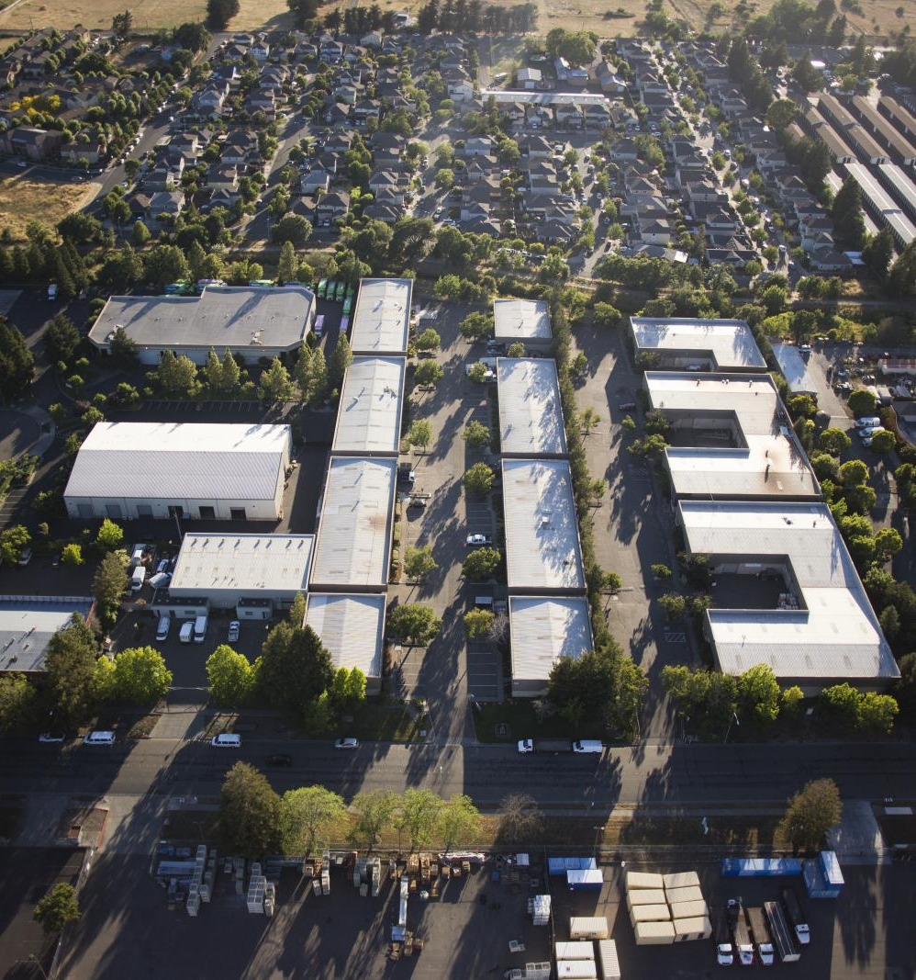
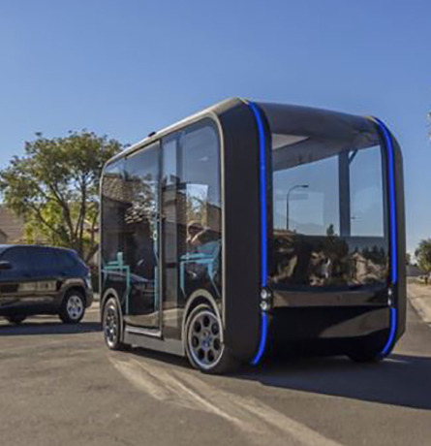
La Visión
Exitoso: Las y los mejores empleadores son atraídos; los negocios de personas negras, latinos/latinas y otras minorías se encuentran en todos los rincones de la comunidad; los espacios de turismo y entretenimiento apoyan una ciudad vibrante; y trabajo significativo está disponible para las personas de todas las edades y orígenes en una economía próspera.
Conectado: El servicio de transporte de alta calidad, confiable y seguro, las instalaciones para peatones y bicicletas y otras formas de movilidad conectan a todas las edades en la ciudad en todo momento y apoyan estilos de vida saludables, aire limpio, equidad y resiliencia.
S
ACTUALIZACIÓN DEL PLAN GENERAL DE SANTA ROSA

Slide 24
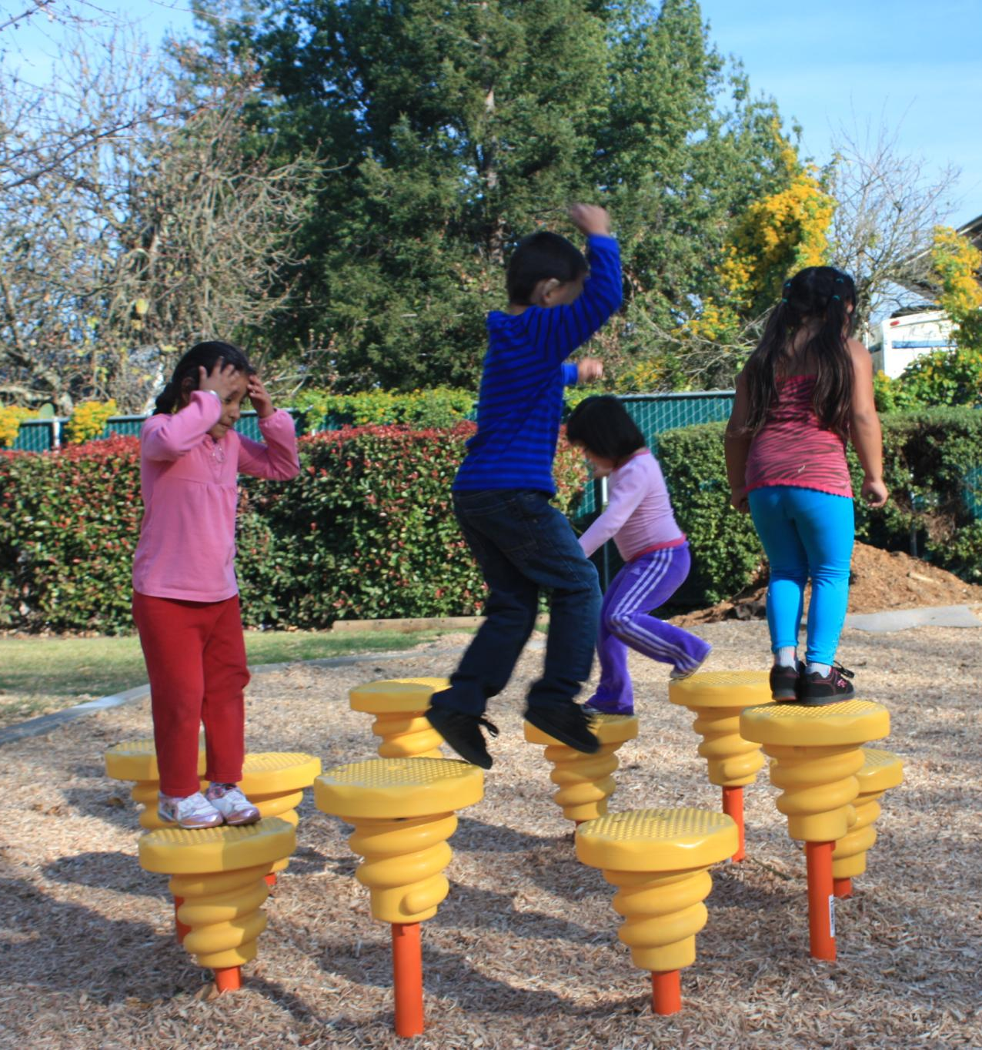
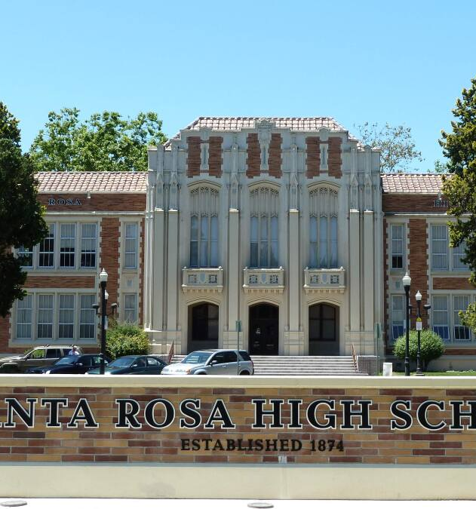
La Visión
Seguro: Los servicios de seguridad pública son proporcionados por miembros de la comunidad que son representativos y están familiarizados con los vecindarios, los grupos y los individuos a los que sirven.
Educado: La educación por toda la vida, el enriquecimiento y los servicios y recursos de apoyo involucran y empoderan a las y los jóvenes, fortalecen a las familias (con cualquier estructura familiar), conectan y activan a las personas mayores y apoyan el éxito y el bienestar de todas las personas.
ACTUALIZACIÓN DEL PLAN GENERAL DE SANTA ROSA
Notes:
update

Slide 25
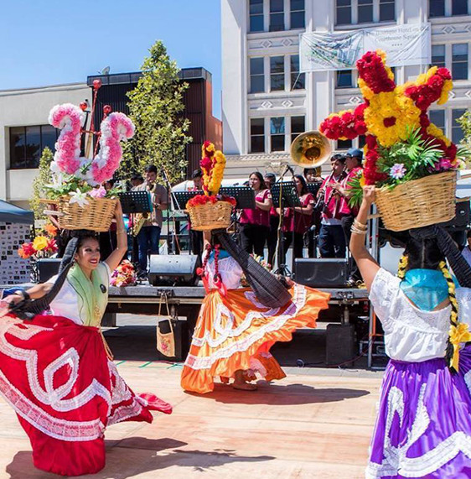
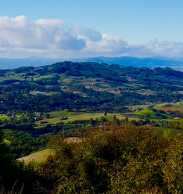
La Visión
Cultural: Las y los artistas y el arte público son apoyados y se encuentran en cada vecindario y los recursos históricos enfatizan la importancia de la cultura en la comunidad y su contribución a la equidad y la economía local.
Sostenible: Se restauran, protegen y amplían los recursos naturales—incluyendo ríos y arroyos, árboles y paisajismo en lugares públicos y jardines comunitarios y en el techo—para proporcionar espacios verdes accesibles para toda la comunidad en todos los vecindarios.
ACTUALIZACIÓN DEL PLAN GENERAL DE SANTA ROSA
Notes:
update

Slide 26
¿Tiene preguntas sobre el proyecto?
Notes:
Link to questionnaire

Slide 27
DISCUSIÓN EN GRUPO

Slide 28
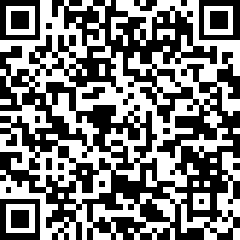
¡Comencemos!
Haga clic en el enlace web en el Chat de Zoom para abrir el cuestionario en línea.
https://es.surveymonkey.com/r/5LTWZ93
ACTUALIZACIÓN DEL PLAN GENERAL DE SANTA ROSA
Notes:
https://es.surveymonkey.com/r/5LTWZ93

Slide 29
Pregunta n.°1
Llene la fecha y hora de hoy en el Cuestionario para que podamos organizar todos los comentarios.
También háblenos un poco de usted.
Agregue su dirección de correo electrónico si desea recibir actualizaciones regulares del proyecto.
ACTUALIZACIÓN DEL PLAN GENERAL DE SANTA ROSA
Notes:
update

Slide 30
Pregunta n.°2
En una palabra, ¿cuál es su visión para el futuro de Santa Rosa?
ACTUALIZACIÓN DEL PLAN GENERAL DE SANTA ROSA
Notes:
update

Slide 31
Pregunta n.°3
Revise el Borrador de Elementos de Visión y ordénelos por prioridad del n.°1 (prioridad más alta) al n.°13 (prioridad más baja) en base a los temas que son más importantes para usted.
ACTUALIZACIÓN DEL PLAN GENERAL DE SANTA ROSA
Notes:
update

Slide 32
Pregunta n.°4
¿Qué es lo que más le gusta o lo que más le inspira de Santa Rosa?
ACTUALIZACIÓN DEL PLAN GENERAL DE SANTA ROSA
Notes:
update

Slide 33
Pregunta n.°5
¿Qué cambiaría o mejoraría de Santa Rosa en el futuro?
ACTUALIZACIÓN DEL PLAN GENERAL DE SANTA ROSA
Notes:
update

Slide 34
LOS PASOS SIGUIENTES

Slide 35
Los Pasos Siguientes
Guarde el Cuestionario y envíelo por correo electrónico a: info@santarosaforward.com
El Equipo del Proyecto resumirá todos los comentarios y opiniones de la comunidad y presentará los Elementos de Visión actualizados a la Comisión de Planificación y al Concejo Municipal para su comentario.
¡Asegúrese de seguir involucrado en el proceso! Sus ideas, comentarios y perspectiva son importantes. Por favor, visite el sitio web del proyecto.
ACTUALIZACIÓN DEL PLAN GENERAL DE SANTA ROSA
Notes:
update

